Slide 1
Детская энергия
Санкт – Петербург Школа № 619
Автор : Медведев Михаил 6Б
Руководитель : Петшак Станислав Николаевич

Slide 2
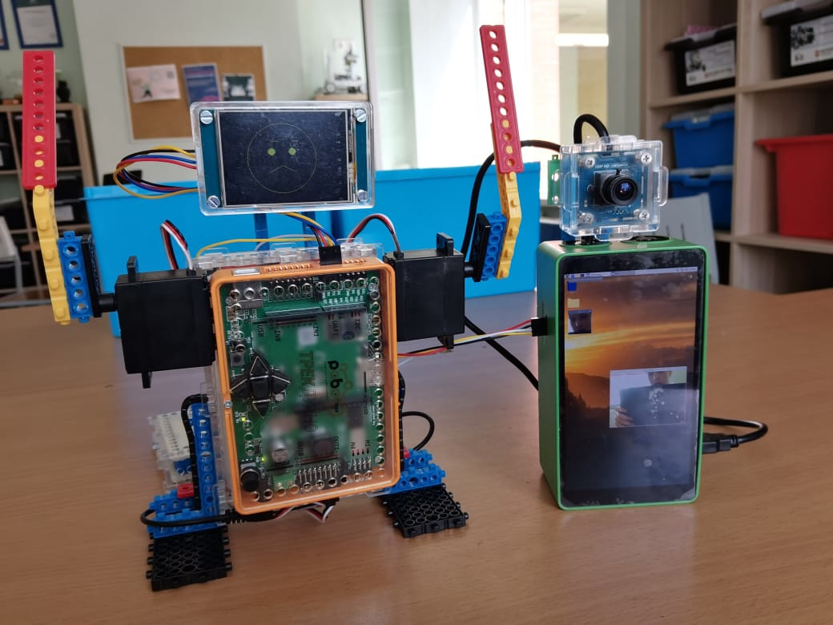
Мой робот
Мой робот может считать и повторить твою эмоцию, на основе которой может закрыть или открыть тебе проход в комнату, управлять системой умного дома и многое другое.
Робот может распознавать 4 вида эмоций: грусть, радость, удивление и нейтральное выражение лица.

Slide 3
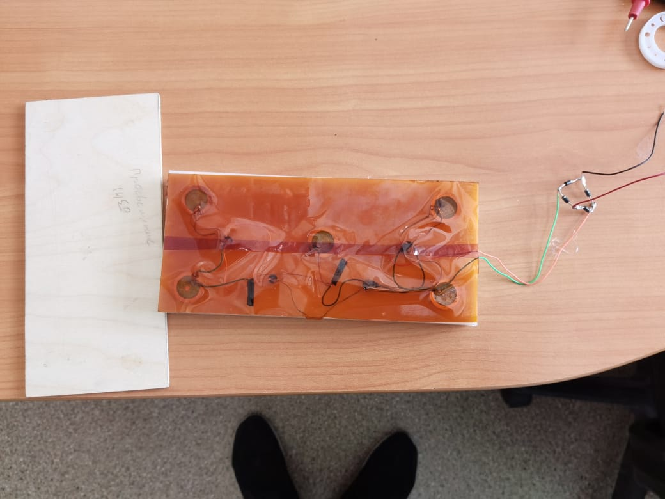
Возобновляемый источник энергии
Величина тока генерируемая макетом Электрического пола, достаточна для зарядки литий-ионного аккумулятора. При увеличении площади покрытия, колличества пьезоэлементов и емкости аккумуляторов можно вырабатывать достаточное колличество энергии для питания всех электроприборов в комнате

